Slide 1

Яагаад норох гэж?
Баптисмын Үндэс
Дк. Рик Грифит • Сингапур Библийн Коллеж • www.BibleStudyDownloads.org
Notes:
But is baptism really that important? Why be baptized?

Slide 2
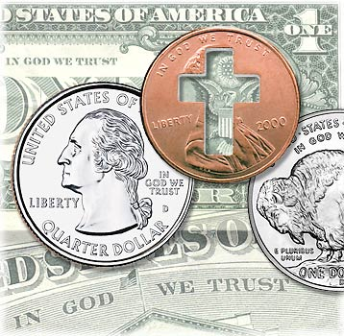
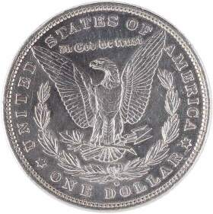
Бурханд бид итгэдэг?
Notes:
For over 200 years America has unashamedly declared trust in God in all forms of money--paper and coins alike. Since 1954 by law each currency and coin must say on it, "In God We Trust."

Slide 3
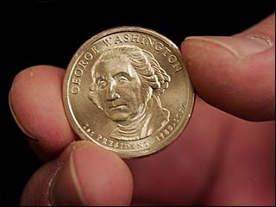
Бурханд бид найддаг уу?
Notes:
But do we really trust in God? (Click) I found it interesting that in 2007 the news broke that our new dollar coin produced in the previous month actually didn't have this phrase on the front or the back. Some have said that it didn't appear on the coin at all.

Slide 4
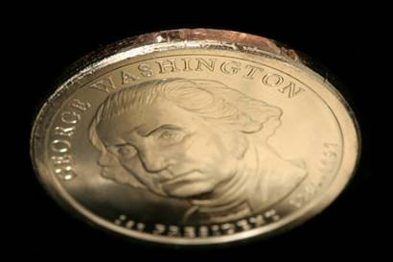
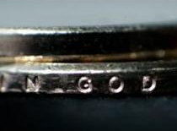
Та Бурханд итгэдгээсээ ичдэг үү?
Notes:
But the phrase does appear--only it's on the side--at least on most of the 300 million coins minted! The news broke that an unknown amount of coins were missing the phrase totally. Interestingly, these coins are more valuable and at first sold for $600 on eBay. Now that we know there's as many as 100,000 of them, the price has dropped to $50. It seems that we are too embarrassed about Christ to put this phrase on the font or back anymore.

Slide 5

Ичгүүрийн шалтгаан?
”Би хэн гэж үү? За байз, Би Христэд итгэдэг гэж хэлэхгүй…
гэхдээ бас би тийм биш гэж бас хэлэхгүй…"
Notes:
That reminds me of some Christians. Ask them if they are believers and they want to know why you want to know! Worse yet, they won't admit that they trust in Christ.

Slide 6
Паул ер ичээгүй
¹⁶Би сайн мэдээнээс ичихгүй,
Яагаад гэвэл тэр нь итгэгч хүн бүрийг, юуны түрүүнд Иудей, мөн түүнчлэн Грек хүнийг авралд хүргэх Бурханы хүч мөн
¹⁷Бурханы хүртээх зөвт байдал нь сайн мэдээний дотор илчлэгдсэн бөгөөд итгэлээс итгэлд хүргэдэг. Учир нь “Зөвт хүн итгэлээр амьдарна” гэж бичигдсэн байдаг.
Notes:
Not Paul though! Paul wrote a great statement of his trust in Christ in Romans 1. Would you turn there with me in your Bibles to Romans 1:16? Paul wrote (click)…

Slide 7
Христэч Ёслолууд
140
Эзэний зоог
Баптисм
Долоон Асуулт
Notes:
At CIC we unashamedly believe in Christ. We show this in two ordinances or practices instituted by Christ. They are called ordinances because Christ ordered or commanded them. We have spoken a fair amount about the Lord's Supper each first Sunday of the month, but so far we haven't addressed baptism (click).
Today I'm departing from my normal practice of giving an exposition of a single text of Scripture (click). Rather, we will look at many texts that answer seven basic questions about baptism.

Slide 8
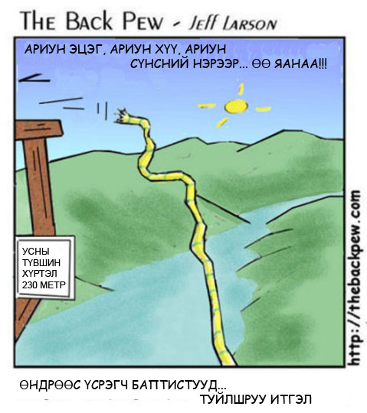
Туйлшруу итгэл
Notes:
Hopefully answering these seven questions will take the fear out of being baptized since some of you haven't yet been baptized!

Slide 9
Хөршөөсөө асууя…
Та баптисм хүртсэн үү?
Яагаад хүртсэн эсвэл хүртээгүй вэ?
Notes:
To get you thinking about this, I want you to turn to the person next to you and ask two questions: Have you been baptized and why or why not? Take a minute to do this…

Slide 10
































БИБЛИЙН БАГШ НАР
Лютериан
Нялхасын ус цацалт
Баптист
Пресбитериан
Итгэлийн булхуулалт
Англикан
Библи-Пресбитериан
Бредрен
Методист
Тусгаар
Notes:
As of 2007: I want to preface my teaching on baptism today by telling where I have served the past 16 years--at Singapore Bible College. At SBC we have:
31 faculty
7 countries
8 denominations
Sprinkling, pouring, immersion (least practiced)
Harmony, love, unity amidst diversity
ICS is a similar story!
By June 2010, of the 31 faculty in 2007, 14 had left and been replaced.
By March 2012, we still had 31 faculty, but 17 of the 31 in 2007 were replaced.

Slide 11
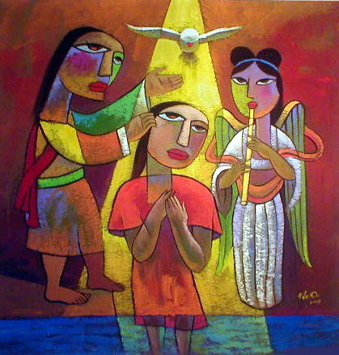
Баптисм гэж юу вэ?
Notes:
Let's begin our search of the NT teaching on baptism by asking this simple question: What is baptism?

Slide 12
Баптисмийн утга учир:
140
Адилтгал
ХГ: ийм үйлдэл байгаагүй
Завсарын үе: Харь хүн Еврей хүнтэй адил болох
Иохан: Гэмшээгүй нь гэмшсэнтэй адил болох
Чуулган: Итгэгч бус нь итгэгчтэй адил болох

Slide 13

Христэч Баптисм юугаараа онцлог вэ?
Notes:
If all baptisms have the idea of identification, then how is Christian baptism unique?

Slide 14

Завсарын үеийн Баптисм
140
Проселит (Харь хүн Израильтай адил болох гэж өөрийн харь амьдралааса татгалзах) хүмүүсийн төлөө
Өөрөө усанд булхалт
Хөвч хөндөх боломжгүй учир магадгүй эмэгтэйчүүдэд онцгойлон зориулсан мэт

Slide 15
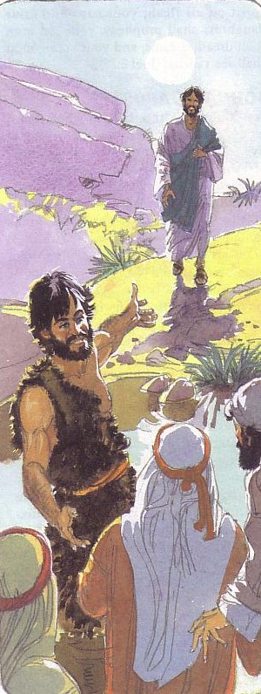
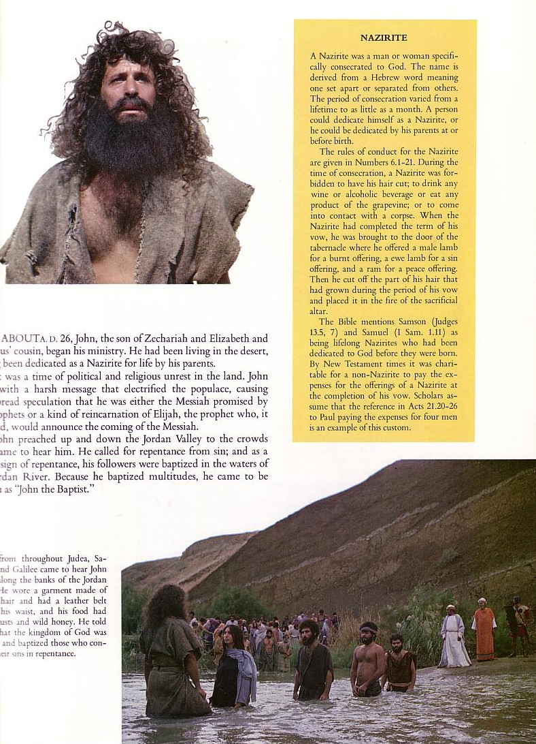
Иоханы Баптисм
140
Иохан угаах ёстой нэгэн
Гэмшил

Slide 16

Анхны чуулганы Баптисм ба түүнээс өмнөх Баптисмийн харьцуулалт
142
Эсрэг зүйлс (Өмнөх ба ШГ/Христэч) | Харьцуулалт (Нийтлэг талууд)
Ямар нэг томъёогүй ≠ ”Эцэг, Хүү, & Ариун Сүнс" | Тухайн шашны бүлийн гишүүн болж танигдах учиртай
Өөрөө булхалт ≠ Бусдаар үйлдэгддэг | Зөвхөн итгэсэн хүмүүст л зориулж үйлдсэн
Хөвч хөндөлт шаардана ≠ байхгүй | Аль аль нь зөвхөн булхуулалт (МЭӨ & 1-р зууны үе)
Иудейзм / Иохан руу ≠ Христитгэл рүү | Аль аль нь нийтлэг ялгаагүй байна
Булхалт ≠ янз бүрийн хэлбэр (2-р зуунд) | Ус ашигласан

Slide 17
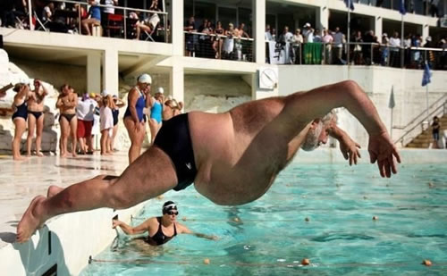
Яагаад баптисм хүртэх вэ?
Notes:
But is baptism really that important? Why be baptized?

Slide 18
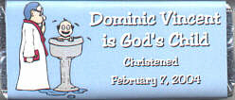
Баптисм авралд нөлөөлөх үү?
Баярын Баярбаясал
бол БУРХАНы хүүхэд
ЗАГАЛМАЙЛАГДСАН
2004 ОНЫ 2 САРЫН 7
”…Хүүд итгэгч …мөнх амьтай болох юм"
(Иохан 3:16)
Ерөөсөө үгүй!
Notes:
Some say it is needed for salvation--do you agree? For many parents, there is a feeling of uneasiness until their baby is baptized. They feel that if the baby died without being baptized, the baby would go to hell!

Slide 19
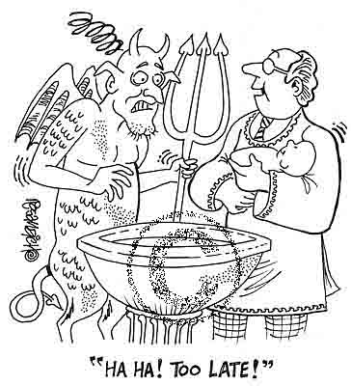
Баптисм авралд нөлөөлөх үү?
“ХА ХА! ЧИ ХОЦОРСОН!”
Notes:
Since the NT says nothing about baptizing a baby to save him, it's a false hope that baptizing a baby will make Satan fear. In fact, the devil wants us to think that anything but faith in Christ will save us from sin.

Slide 20
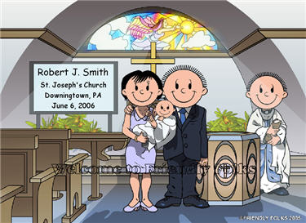
Бид нялх хүүхэд төрөх үед тэмдэглэдэг
Батын Баярбаясал
Гэгээн Иосеф Сүм
Баян зүрх дүүрэг
2006 он 6 сар 6
Notes:
Now it's good and right to celebrate the birth of every baby…

Slide 21
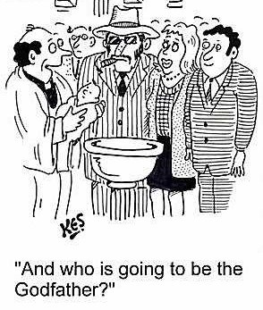
Нялх хүүхдийн баптисм бол үнэндээ хүүхэд & эцэг эхийн Эзэнд ариусгалт байдаг
“Хэн загалмайлсан эцэг нь болох гэж байгаа юм бэ?”
Notes:
But actually, infant baptism is more of a commitment of the parents to raise the baby in the fear of God. In churches where I have been a part, since we don't see biblical support to baptize infants, we typically pray for the baby and the parents in a short dedication ceremony.

Slide 22

Яагаад баптисм хүртэх вэ?
Баптисм Христийн тушаалын биелэл болдог. Матай 28:18-20
Notes:
So if baptism doesn't save us, then what value does it have? Let's look at some reason to be baptized…

Slide 23
Агуу Захирамж
Maтай 28:18-20
¹⁸Then Есүс ойртон ирээд, тэдэнд -Тэнгэр газар дээрх бүх эрх мэдлийг Надад өгсөн. ¹⁹Иймээс явж, бүх үндэстнийг дагалдагч болгогтун. Эцэг, Хүү, Ариун Сүнсний нэрээр тэдэнд баптисм хүртээж, ²⁰Миний та нарт тушаасан бүгдийг сахин биелүүлэхийг тэдэнд заа. Харагтун, үеийн төгсгөл хүртэл Би та нартай үргэлж хамт байх болно гэж айлдав.
Notes:
Christ has all authority but he extends some of it to us as people under his authority. It may appear that there are four commands here, but "make disciples" is the only command here. This happens by us also obeying the three participles: going, baptizing, and teaching.

Slide 24
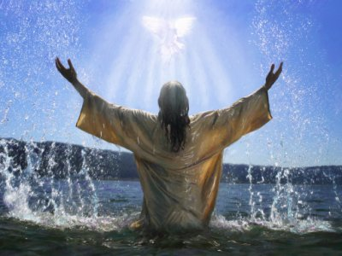
Яагаад баптисм хүртэх вэ?
Есүс баптисм хүртэхдээ харуулсан шиг Бурханы эрх мэдэл дор амьдрахыг хүсч байгаагаа баптисмаар харуулдаг.

Slide 25
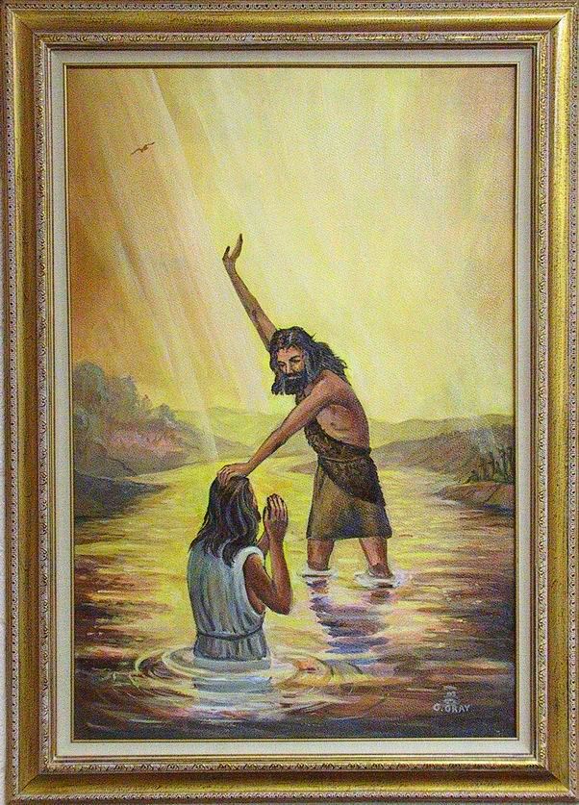
Христ Иоханаас баптисм хүртэв

Slide 26
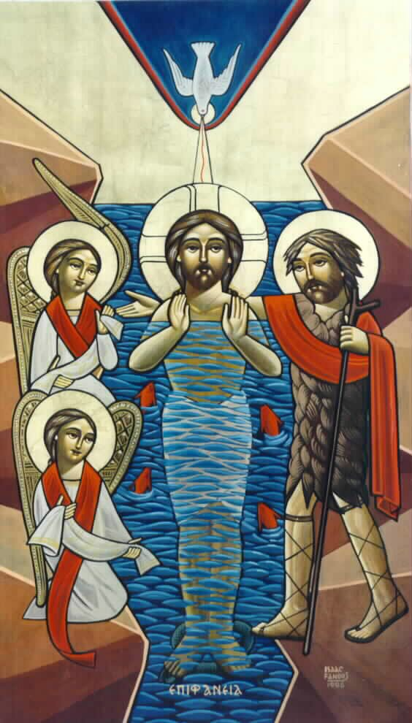
”…аливаа зөвт байдлыг гүйцэлдүүлэх
…"
(Mт 3:15)

Slide 27
Яагаад баптисм хүртэх вэ?
Баптисм Бурхан таныг гэм нүглээс чинь аварсан гэсэн тэмдэг болдог (Ром 6:1-2).

Slide 28
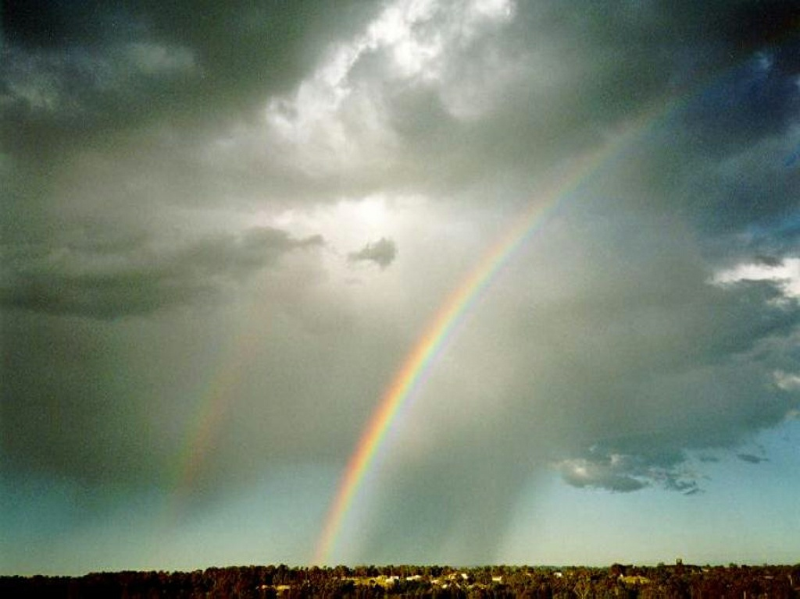
The Rainbow
Notes:
The rainbow is a sign of God's promise not to flood the earth again.
Likewise, baptism is a sign of God forgiving our sin.

Slide 29
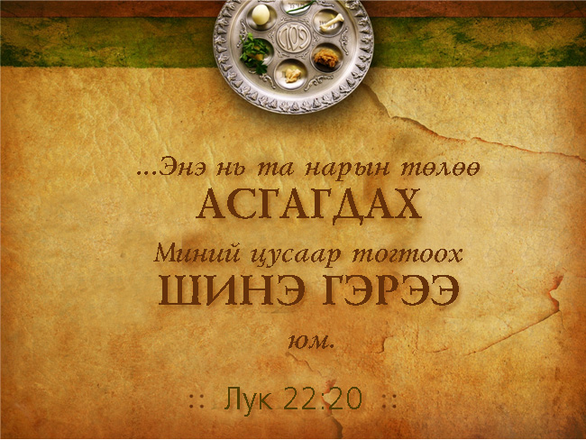
Аяга (баптисм биш) бол шинэ гэрээний тэмдэг

Slide 30
Symbolism
Яагаад баптисм хүртэх вэ?
Баптисм Есүс Христийн үхэл, оршуулга, амилалтыг болон таныг Христтэй адил болгогдсоныг бэлэгдэн илтгэдэг (Ром 6:3-7)

Slide 31
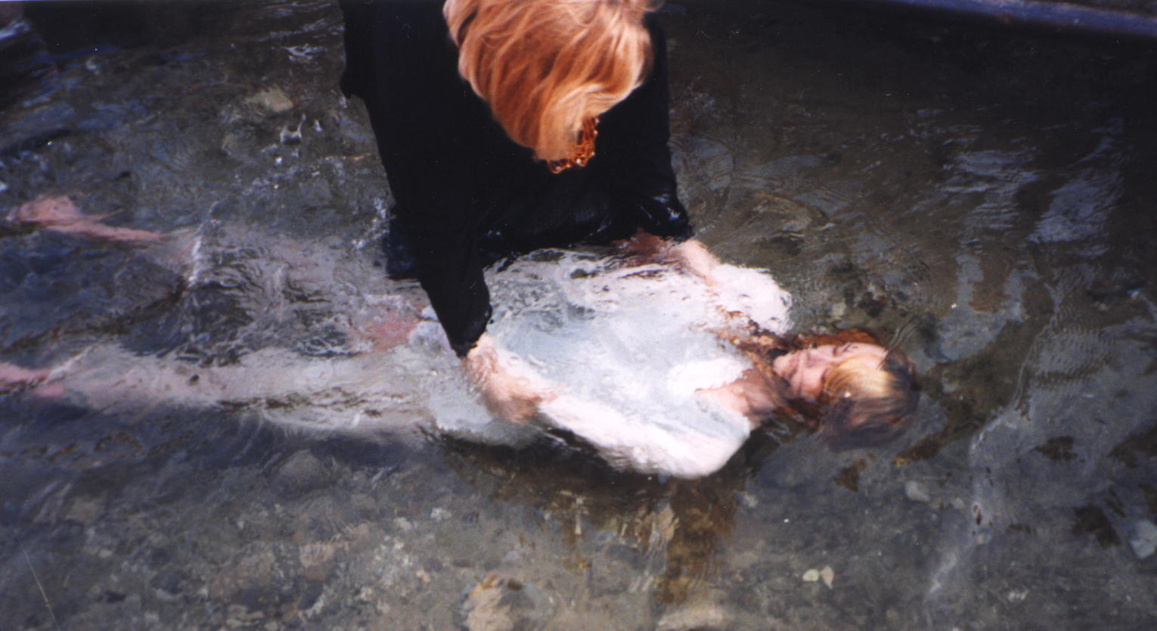
Romans 6:3
Эсвэл Христ Есүс уруу баптисм хүртсэн бид цөмөөрөө Түүний үхэл уруу баптисм хүртсэн гэдгийг та нар мэдэхгүй гэж үү? (Ром 6:3)

Slide 32
New Life
Яагаад баптисм хүртэх вэ?
Баптисм таны шинэ амьдралыг эсвэл Ариун Сүнсээр дахин төрснийг дүрсэлдэг (Ром 6:4).

Slide 33
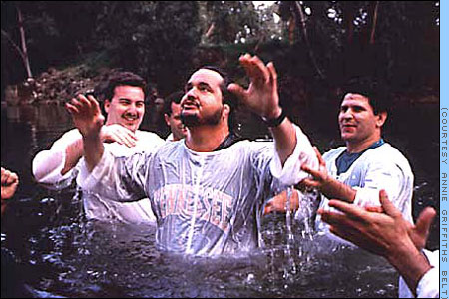
New Life picture

Slide 34
Яагаад баптисм хүртэх вэ?
Баптисм гэм нүглийн амьдралыг угаан ариусгаж, Бурханд тааламжит ариун болон цэвэр байдалд орсныг бэлэгддэг (Үйл 2:38).

Slide 35
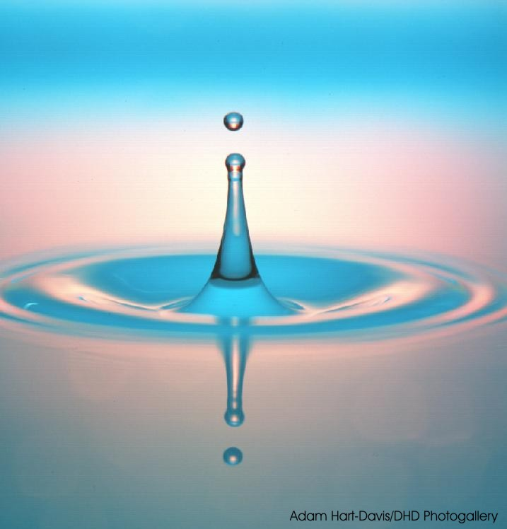
”улмаас…"
“Гэмшигтүн, хүн бүр өөрсдийн нүглийн уучлалын төлөө [улмаас] Есүс Христийн нэрээр баптисм хүртэцгээ.”
Үйл 2:38

Slide 36
Pouring
Яагаад баптисм хүртэх вэ?
Баптисм таныг чуулганы нэгэн бие болгон холбодог (Гал 3:26-29; Eф 2:11-22)
Notes:
A person who gets baptized becomes an official member of the church where he or she is baptized.

Slide 37
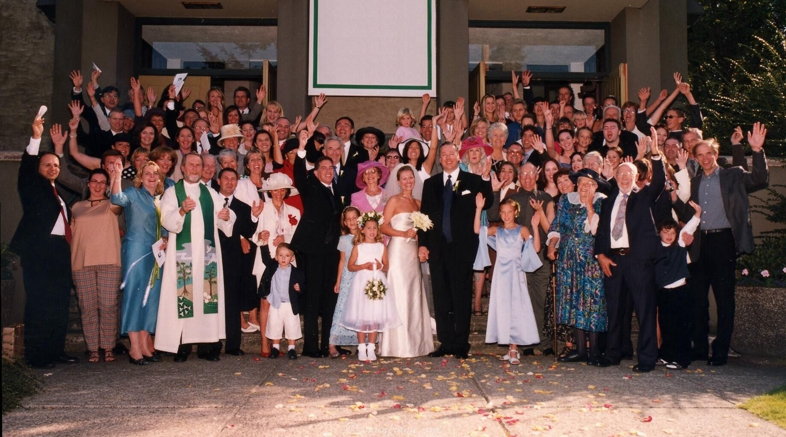
Church Family
Галат 3:26-29
Учир нь та нар бүгд Христ Есүст итгэх итгэлээр Бурханы хөвгүүд болсон ажээ. Христ уруу баптисм хүртсэн та нар бүгдээрээ Христ уруу Христийг өмссөн юм. Иудей ч гэж байхгүй, грек ч гэж байхгүй, боол ч гэж байхгүй, чөлөөт хүн ч гэж байхгүй,эр ч гэж байхгүй, эм ч гэж байхгүй. Учир нь та нар бүгд Христ Есүс дотор нэг болой. Хэрэв та нар Христийнх юм бол та нар Абрахамын үр бөгөөд амлалтын дагуу өв залгамжлагчид мөн.

Slide 38
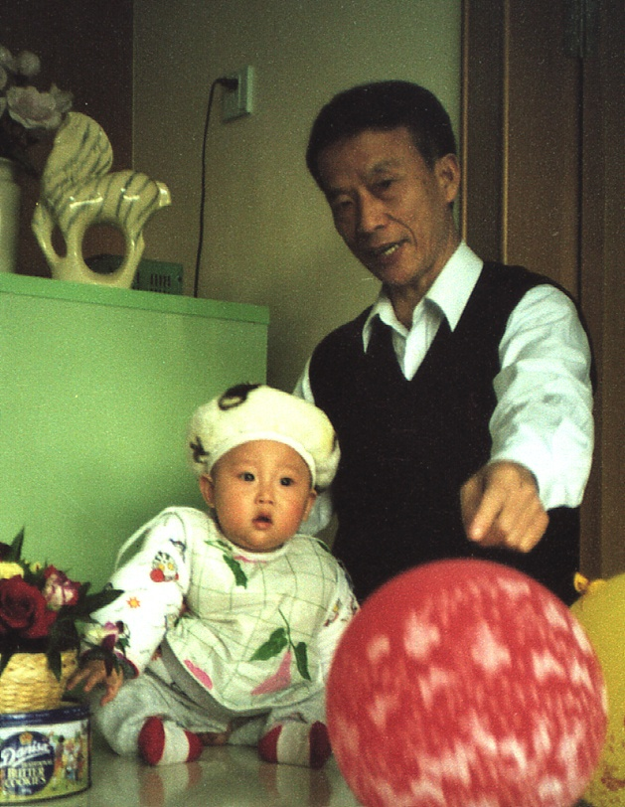
ХЭН баптисм хүртэх хэрэгтэй вэ?

Slide 39
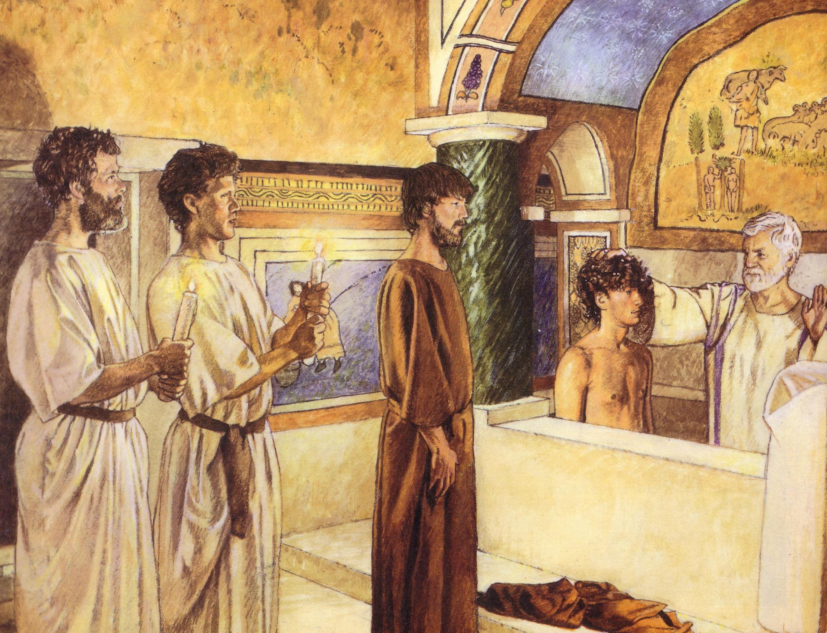
Нэгдүгээр зууны Христэч Баптисм
140, 4) a)
Зөвхөн итгэгчдэд
зөвхөн булхуулж

Slide 40

Хүлээн авагч нар
Онолын хувьд бүх хүмүүс аврагдаж, баптисм хүртэх хэрэгтэй
Практикын хувьд Христэд итгэснээр Түүнийг дагаж амьдрахын тулд өөрсдийн гэм нүглээ хичээнгүйлэн гэмшсэн бүх хүнд нээлттэй

Slide 41
Хүлээн авагч нар
Ингэхлээр ерөнхийдөө энэ нь гэмшсэн насанд хүрэгчид байна. Гэвч…

Slide 42
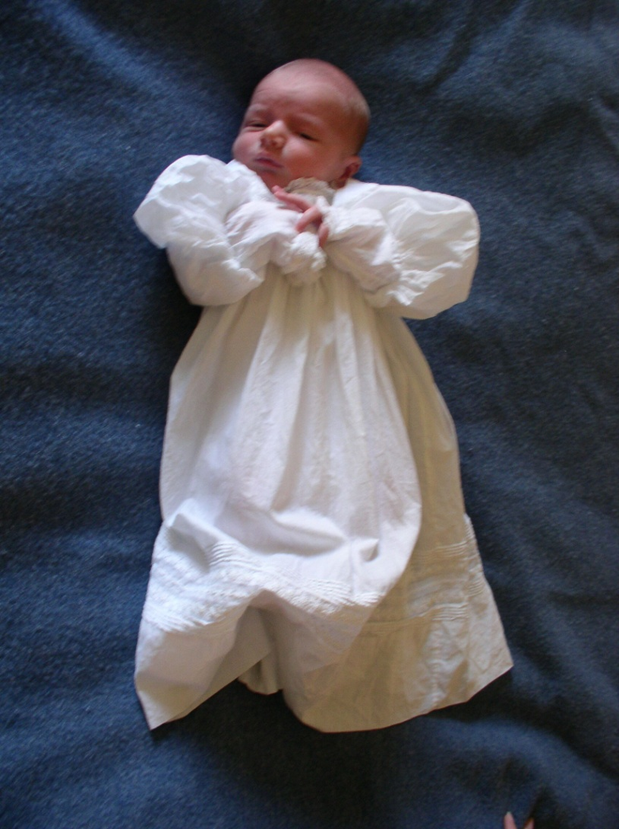
Хүүхдүүдийн хувь яах вэ?
(Паедобаптисм)

Slide 43
Үйлс номд ”Итгэсэн…тэгээд баптисм хүртсэн”
140, 4) a) 1]
Петр: ”Гэмш…3000 баптисм" (2:38, 41)
Самаричууд ”итгэсэн…баптисм" (8:12)
Тайган амбан ”итгэсэн…баптисм" (8:36-38)
Паул итгэсэн…баптисм (9:18)
Корнел ”итгэсэн…баптисм" (10:47)
Хуяг ”итгэсэн…баптисм" (16:14-15, 33)
Крисп ”итгэсэн…баптисм" (18:8)
Иоханы шавь ”итгэсэн…баптисм" (19:5)

Slide 44
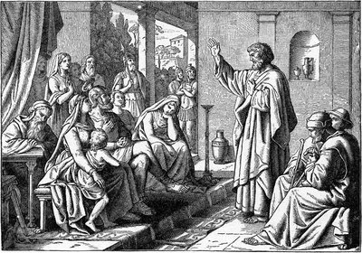
Хүлээн авагч нар
140, 4) a) 2]
(Паедобаптисм)
Дэмжигчид нь Бичээст “гэр бүлээрээ баптисм хүртсэн” гэдэгт нялх хүүхэд орно гэдэг

Slide 45
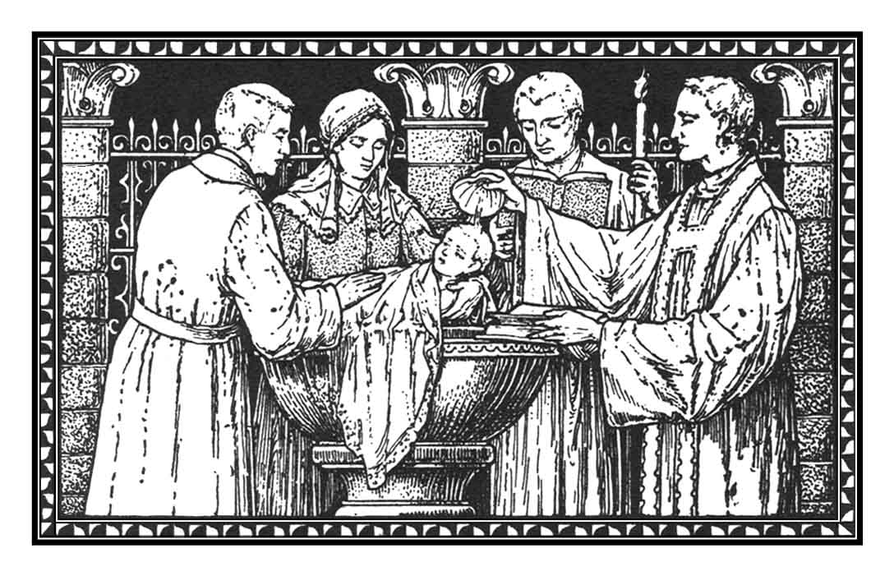
Хүлээн авагч нар
(Паедобаптисм)
Нялх хүүхдийн баптисмын талаар МЭ 3-р зуунаас өмнө бичигдсэн зүйл байхгүй.

Slide 46
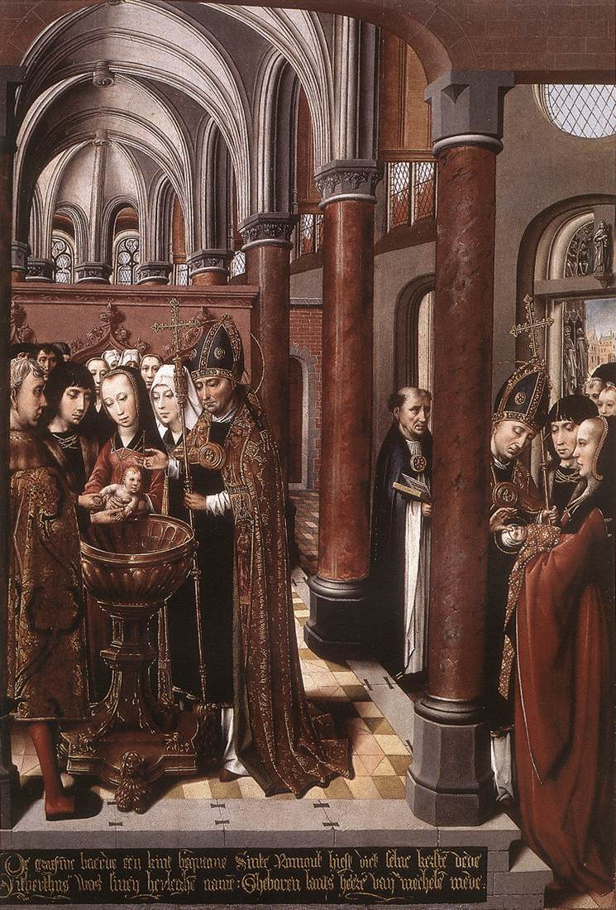
Хүлээн авагч нар
(Паедобаптисм)
Баптисм нь ”шинэ төрөлтийг үүсгэдэг нигүүлслийн хэрэгсэл. Баптисм бол авралыг авах замын эхний ахлам"¹ гэж Католикчууд итгэдэг байна
¹Dorman, A Faith For All Seasons: Historic Christian Beliefs, 317.

Slide 47
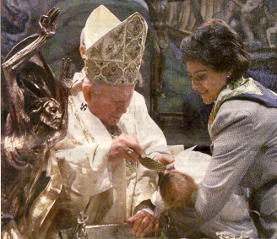
Хүлээн авагч нар
(Паедобаптисм)
Хэрэв баптисм авардаг бол хүнийг аль болох хурдан баптисм хүртээсэн нь хамаагүй дээр!

Slide 48
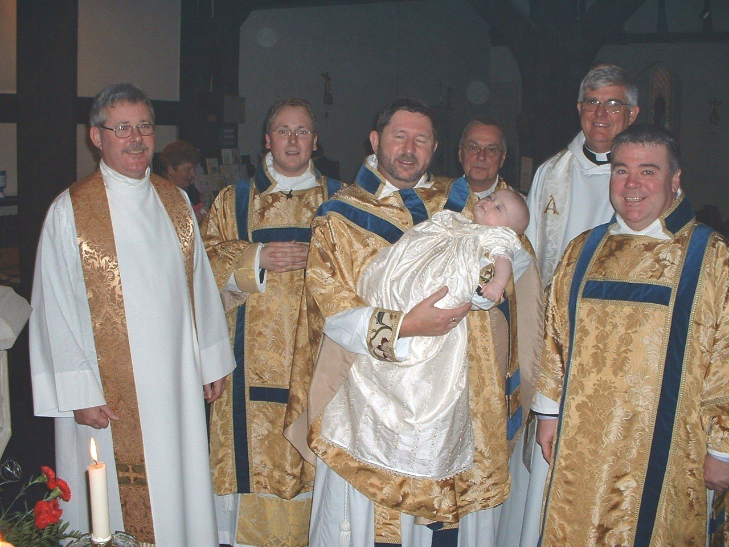
Хүлээн авагч нар
Лютер баптисмд итгэл хэрэгцээтэй гэж үзсэн боловч эцэг эхийн болон чуулганы итгэл нялх хүүхдэд хийхэд хангалттай гэв

Slide 49
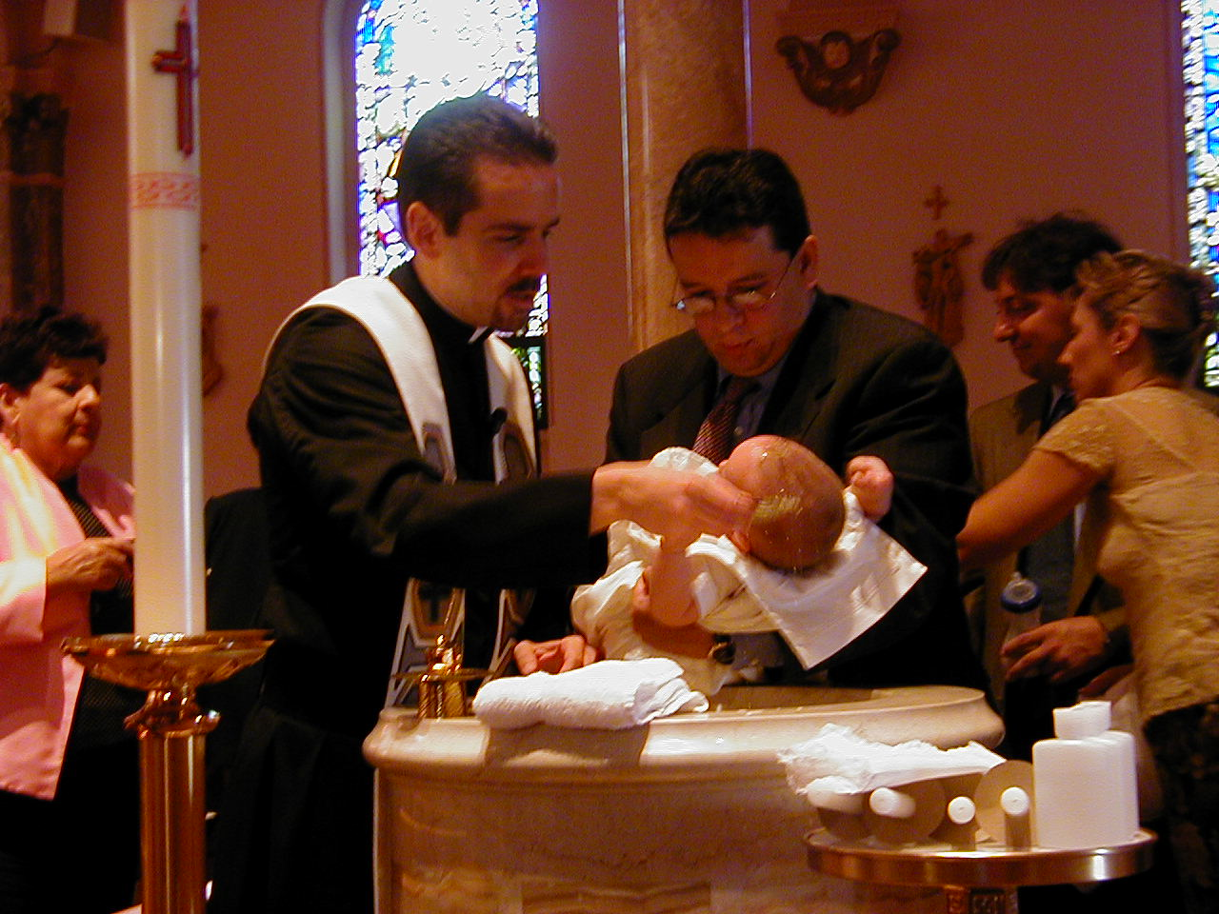
Хүлээн авагч нар
Хоёр нэмэлт санаа:
Паедобаптисм нь Бурхан хайрлаж, хүүхдүүддээ эхлээд сонгосон (Иох 15:16) гэдгийг харуулдаг гэж үздэг байна.

Slide 50
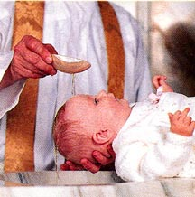
Хүлээн авагч нар
Хоёр нэмэлт санаа:
Нялх хүүхдийн баптисм нь Кол 2:11-12-д баптисм бол Хуучин гэрээний хөвч хөндөлттэй адил шинэ гэрээний тэмдэг гэж илэрхийлсэн хэмээн дэмжлэг авдаг.
Еврейчүүд 8 өдрийн настай байхдаа хөвч хөндүүлдэг, тиймээс….

Slide 51
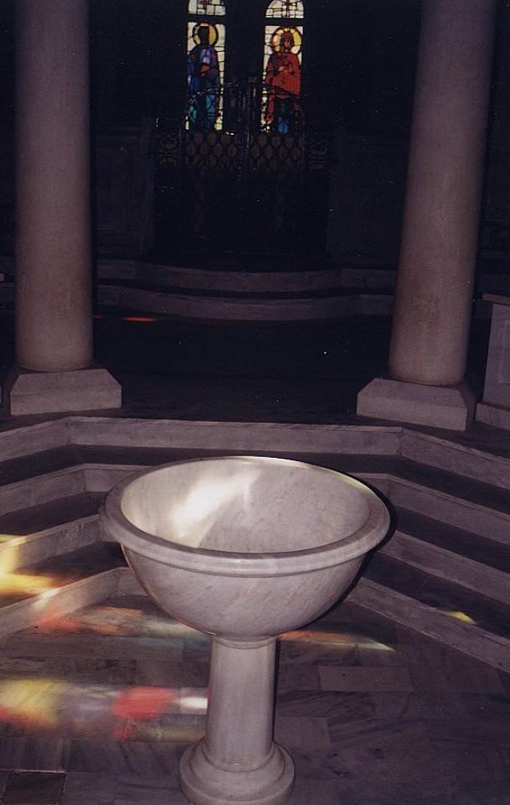
Хэдий тийм ч, хүлээн авагч нар нь нялх хүүхэд байх ёсгүй, учир нь…
116
Хөвч хөндөлт ба баптисм нь паралел биш
Эр хүйстэн
Бүгд
Физик амьдрал
Сүнслэг амьдрал
Аль ч настан
Ухаарсан итгэл
Төрснөөс 8 өдөр
Итгэсний дараа
ШГ паралел = зүрхний хөвч хөндөлт
Шинэ гэрээний тэмдэг = Эзэний зоог

Slide 52
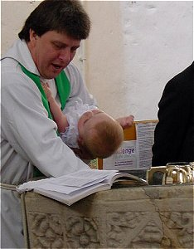
Хүлээн авагч нар нялх хүүхэд байж чадахгүй, учир нь…
Баптисм нь итгэгчдийн амьдралд бий болчихоод байгаа зүйлийг гэрчилдэг

Slide 53
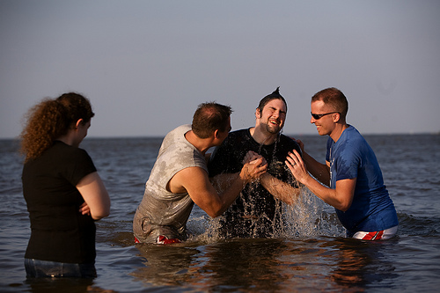
Яагаад булхуулах зохистой вэ?

Slide 54
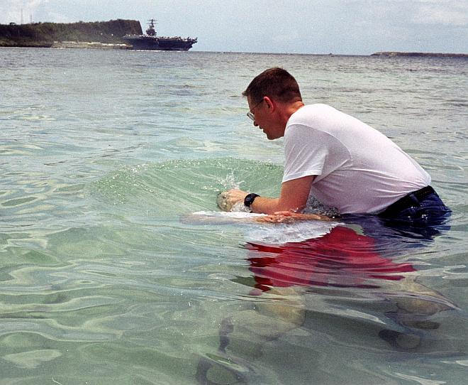
”Баптисм” гэдэг үг нь?
141
Баптизо (bapti,zw) гэдэг ”дүрэх, булхуулах… угаах, шумбах, живэх, шалба норох, автах…нэвтрэх" (BAGD 131c)

Slide 55
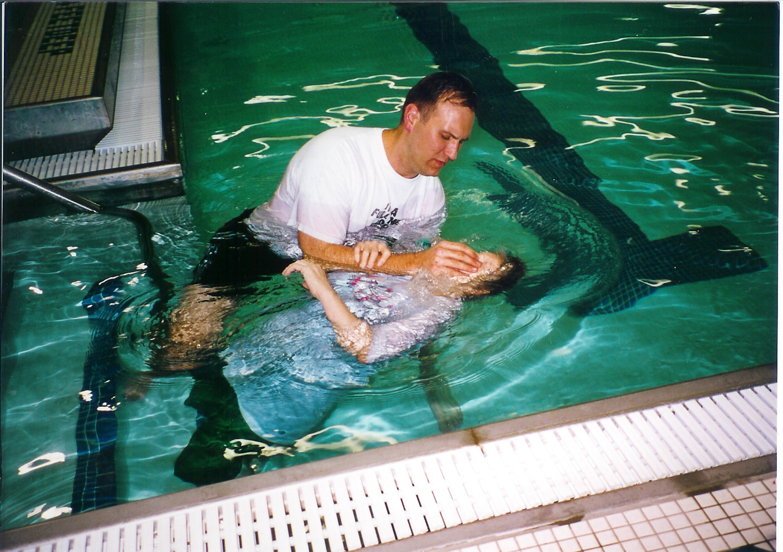
YMCA бассейн
Газар нь тийм ч ач холбогдолтой биш…

Slide 56
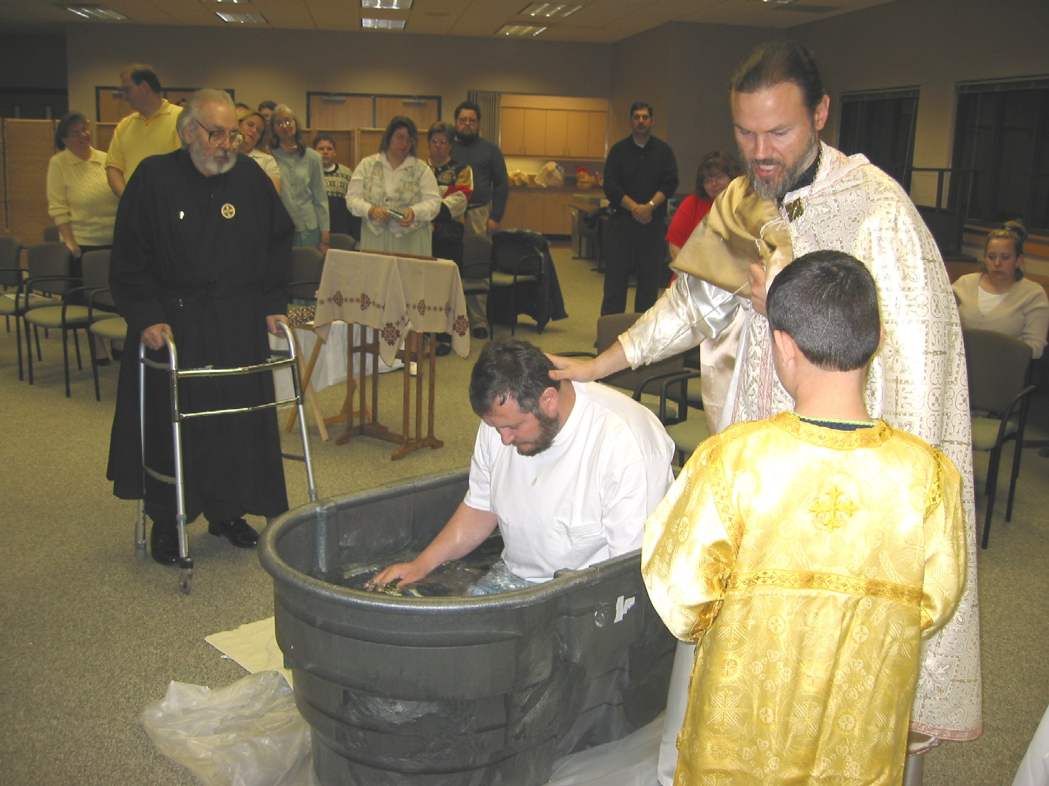
Булхуулах гэдэгт баптистери орохгүй

Slide 57
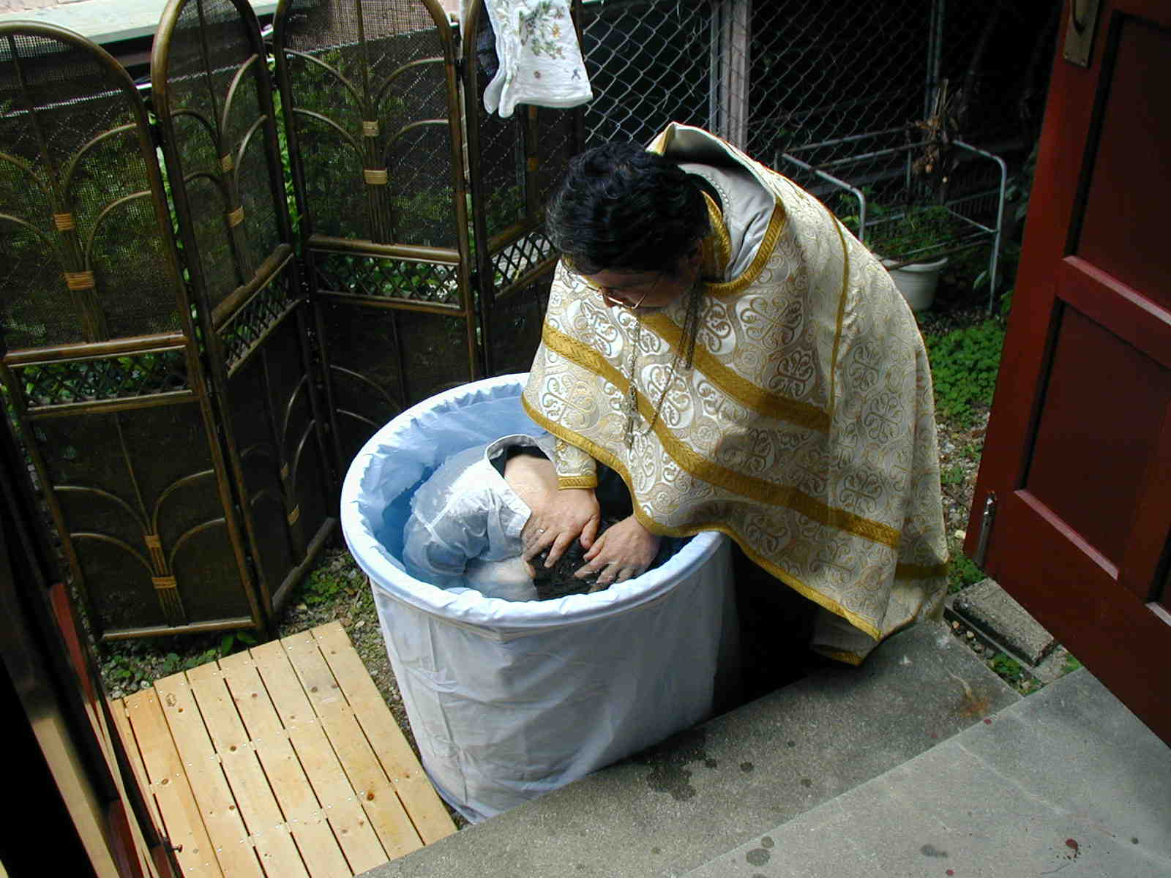
Японы Үнэн алдартан
Хэрэв тэд тэгдэг бол та ч чадна ш дээ!

Slide 58
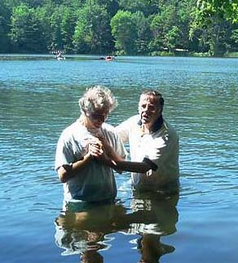
Грек
Дараах ялгаатай үгнүүдтэй:
• шүрших
• гоожуулах &
• булхуулалт.
Булхуулах гэсэн утгатай Грек үг л Библи дэх баптисмтэй холбоотой хэрэглэгдсэн байдаг

Slide 59
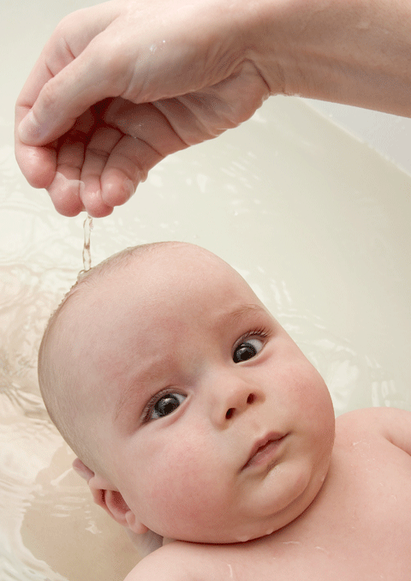
Өөрөөр хэлбэл…
Булхуулахаас өөр утгатай бусад Грек үгнүүд бас бий.
Лоүо нь ”угаах" ба ”саванд орох"
Нипто нь ”угаалга үйлдэх," гар нүүр эсвэл хөлөө угаах гэх мэт.
Рантизо нь ”шүрших"
Keo гэдэг нь ”асгах, гоожуулах"
Грек үг чуулганд ёс дэг тогтоох баптисмийн аль “хувилбар” байхыг заах бүрэн боломжтой.
Philip D. Sanders, "How We Got the Bible" course, p. 140
Notes:
Philip D. Sanders, "How We Got the Bible" course (Maranatha Baptist Bible College pdf "Conference on Baptist Fundamentalism"), p. 140. www.mbbc.edu/download/PresidentOffice/ Fundamental%2005%20Notes.pdf

Slide 60
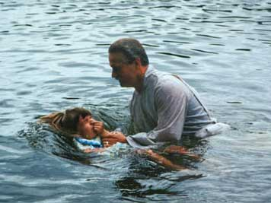
”Баптисм" бол үгчлэл
bapti,zw орчуулга = “Булхуулах"
bapti,zw үгчлэл = “баптисм"
Bapti,zw
Notes:
When Luther and the Reformers translated the Greek NT into the common language they had came across the Greek word for "immerse." Rather than translating it, they transliterated it into the new word "baptize."

Slide 61
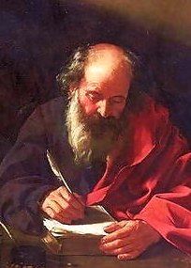
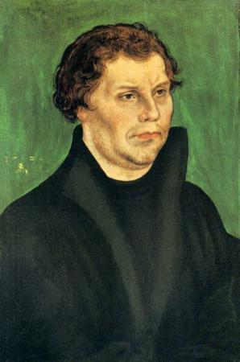
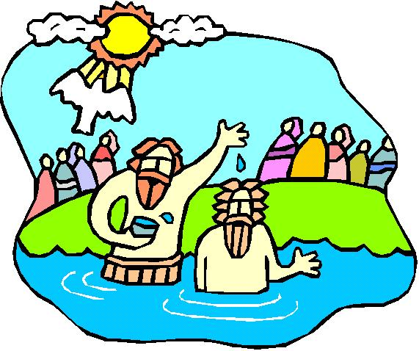
Нэршил тогтоох
Bapti,zw
Жером
400 он
Лютер
1500 он
орчуулах
үгчлэх
Монгол:
Булхуулах
баптисм
Латин:
иммерго
баптизо
Герман:
таухен
тауфен
Бусад орчуулгууд
Notes:
The practice of transliterating baptizo did not begin with Luther, though. It started in the 4th century with Jerome’s translation of the NT from Greek into Latin. Jerome could have translated baptizo into the Latin word for “immerse” (immergo). However, he didn’t see churches around him immersing, but sprinkling, It would have been mistranslating the Bible for him to mistranslate baptizo as “sprinkle” or “pour,” so instead he transliterated the word as “baptize” (baptizo). This became the pattern of subsequent translations in the Romantic languages (languages based in Latin from Rome, such as Italian, French, Romanian, etc.).
A thousand plus years later, Luther found himself in a similar situation. Luther could have translated baptizo into lower (common) German and rendered it “immerse” (tauchen). However, he also didn’t see churches around him immersing, and unwilling to part with his Catholic background, he chose instead to render the Greek term into the more generic word for “baptize” (taufen). This became the pattern of subsequent translations not only into German but into Germanic languages such as English.

Slide 62
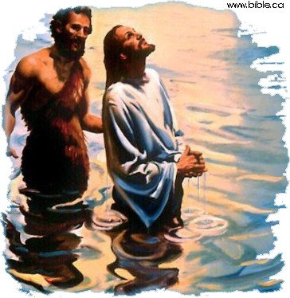
Баптисмын хэлбэр: Булхуулалт
Үйл үг “баптисм” нь ”булхуулах” юм!
Усанд булхуулалт нь Шинэ Гэрээн дэх ганц баптисмийн хувилбар байв
Энэ нь 13-р зууныг хүртэл байнгын хувилбар хэвээр байв

Slide 63
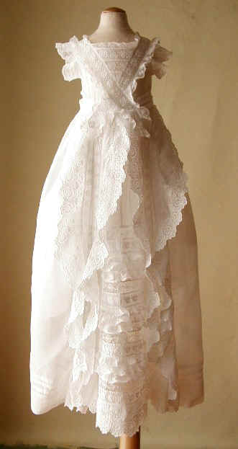
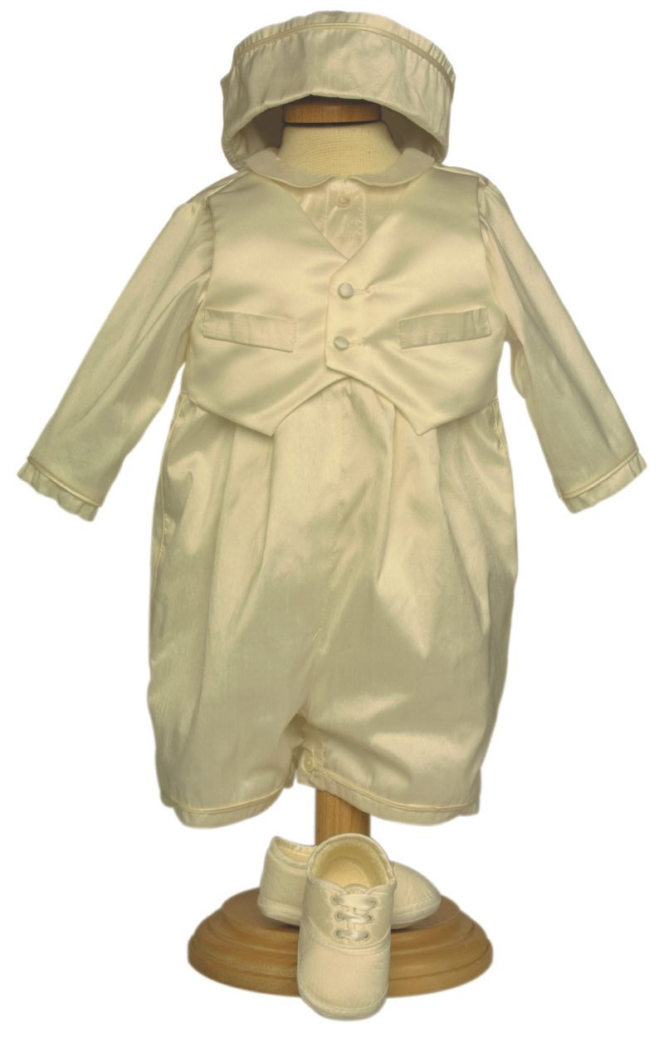
Хувцас нь тэгвэл ямах байх вэ?

Slide 64
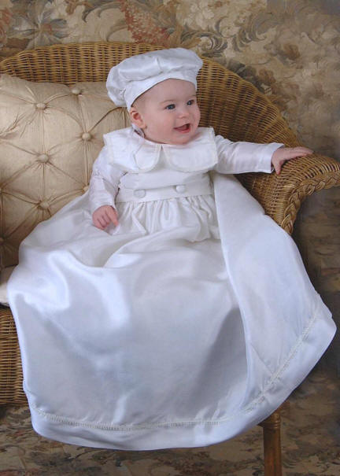
Та энэ нялх хүүхдийг усанд дүрмээр байна уу?

Slide 65

Нялх хүүхдийн Булхуулалт!

Slide 66


Булхах үйл нь сайн тохирно…
141
Христийн үхэл, амилалтай адилтгал (Ром 6:3-5; Кол 2:12)
Тиймд Эцэгийн алдраар Христ үхэгсдээс амилуулагдсаны адил, бид мөн шинэ амийн дотор явахын тулд
Ром 6:4 ...үхэл уруу баптисм хүртсэнээр Түүнтэй хамт оршуулагдсан

Slide 67

Булхах үйл нь сайн тохирно…
141
Христийн үхэл, амилалтай адилтгал (Ром 6:3-5; Кол 2:12)
Христийн эрх мэдэлд захирагдалт
(Mт 28:18-20)
"Тэнгэр газар дээрх бүх эрх мэдлийг Надад өгсөн. Иймээс явж, … дагалдагч болго …баптисм хүртээ…"

Slide 68

Булхах үйл нь сайн тохирно…
141
Христийн үхэл, амилалтай адилтгал (Ром 6:3-5; Кол 2:12)
Христийн эрх мэдэлд захирагдалт
(Mт 28:18-20)
Бурханы өмнө дуулгавар ба сайн мөс чанар (1Пт 3:21)

Slide 69
Тэгвэл цацах болон асгах нь хаанаас ирэв?
?
?
?

Slide 70
Цацах нь хэзээ эхлэв?
Цацах хэлбэрийн хамгийн анхны бичлэг МЭ 257 онд хэвтэрт буй хүнтэй холбоотой дурьдагджээ. Энэ нь журмаас гадуур үйлдэл бөгөөд даяар чуулганы зүгээс эрс эсэргүүцэл ирж байсан байна.
МЭ 757 он хүртэл чуулган ийм хэвтрийн зайлшгүй хэрэгцээтэй хүнийг цацаж хүртээхийг зөвшөөрөөгүй.
МЭ 1311 онд л Равеннагийн Католик Зөвлөл булхуулахын оронд цацахыг боломжит хувилбар гэж хүлээн авснаас хойш Ромын Католик чуулганд ингэж ёслох болов.
www.bible.ca/ cath-overview-false-teaching.htm
Notes:
www.bible.ca/ cath-overview-false-teaching.htm

Slide 71

Баптисмийн хэлбэр
Цацлага
Энэ нь Христийн цус цацарсныг төлөөлж байгаа юм гэж зарим хүмүүс итгэдэг

Slide 72
Цацлага?
Египетээс г.нь 24:6-8
Мосе цусны хагасыг нь авч, савнуудад хийн, хагасыг нь тахилын ширээн дээгүүр цацав… Мосе цусыг авч, ард түмний дээгүүр цацан, -Эдгээр бүх үгсийн дагуу ЭЗЭНий та нартай байгуулсан гэрээний цусыг үзэгтүн гэв.
141
Езекиел 36:24-27
“Учир нь Би та нарыг үндэстнүүдээс гаргаж, та нарыг хамаг нутгуудаас цуглуулж, та нарыг эх нутагт чинь аваачих болно. Тэгээд Би та нарын дээр цэвэр ус цацаж, та нар цэвэр болно. Би та нарыг хамаг хир буртгаас чинь болон хамаг шүтээнүүдээс чинь цэвэрлэх болно. Түүнээс гадна, Би та нарт шинэ зүрхийг өгч, та нарын дотор шинэ сүнсийг оруулна. Би та нарын махан биеэс чулуун зүрхийг зайлуулж, та нарт махан зүрхийг өгнө. Би Өөрийн Сүнсийг та нарын дотор оруулж, та нарыг Өөрийн тогтоолуудаар явуулна.
Тооллого 8:7
Тэднийг цэвэрлэхийн тулд үүнийг чи тэдэнд хийгтүн. Тэдний дээр цэвэршүүлэгч усыг цац. Тэд бүх биеийнхээ үсийг тонгоргоор хусаж, хувцаснуудаа угааг.
Еврей 9:13-14
Учир нь хэрэв махан биеийг цэвэршүүлэхийн тулд бузартсан хүмүүсийн дээр ямаа болоод бухын цус, охин бярууны үнсийг цацаж ариусгадаг юм бол, тэгэх тусмаа мөнх Сүнсээр гэмгүй Өөрийгөө Бурханд өргөсөн Христийн цус нь бидний мөс чанарыг үхсэн үйлсээс цэвэрлэн, амьд Бурханд үйлчлүүлнэ шүү дээ!!
Ег 24:6-8?
Тоо 8:7?
Езек 36:24-26?
Евр 9:13-14?
Евр 10:22?
Еврей 10:22
бузар мөс чанараас цэвэрлэгдэхийн тулд өөрсдийн зүрхэндээ цацуулж, биеэ ариун усаар угаалган, үнэн зүрхээрээ ойртон очицгооё.

Slide 73

Баптизмын хэлбэр:
Асгалт
Зарим нь үүнийг итгэгчдийн дээр Ариун Сүнс асгарсныг дүрсэлдэг гэж итгэдэг

Slide 74

Асгалт?
1 Коринт 6:11
Та нарын зарим нь тийм байсан. Гэвч Эзэн Есүс Христийн нэрээр болон бидний Бурханы Сүнс дотор та нар угаагдсан, та нар ариусгагдсан, та нар зөвтгөгдсөн юм.
141
Еврей 10:22
бузар мөс чанараас цэвэрлэгдэхийн тулд өөрсдийн зүрхэндээ цацуулж, биеэ ариун усаар угаалган, үнэн зүрхээрээ ойртон очицгооё.
1Ко 6:11?
Eфе 5:26?
Евр 9:10?
Евр 10:22?
Тит 3:5?
Ефес 5:26
Тэр чуулганыг үгээр дамжуулан усанд угааж цэвэрлэн, ариусгаад
Еврей 9:10
Энэ нь өөрчлөлтийн үе хүртэл тогтоогдсон хоол, унд, олон янзын угаал бүхий зөвхөн махан биед хамаатай зарлигууд юм.
Тит 3:5
Тэр биднийг зөвт байдлын дотор хийсэн үйлсээр минь бус, харин Өөрийнхөө өршөөлийн дагуу шинэтгэлийн угаал ба Ариун Сүнсний сэргээлтээр аварсан.

Slide 75

“Угаалга” ба “асгалт” гэж юу вэ?
Баптисмын хэлбэр: Цацлага ба Асгалт
“Угаалга” ба “асгалт” гэж юу вэ?
Звингли ба ихэнх Шинэчлэгчид гол тэмдэг нь угаалга болохоос үхэл ба амилал биш гэдгийг зөвшөөрсөн. Тэгээд энэ нь гол стандарт болжээ.

Slide 76

Асгалт

Slide 77

Бороо орох үедээ, асгардаг!

Slide 78
Булхуулах нь боломжтой?
Баптисмын хэлбэр: Цацлага ба Асгалт
Элч нар 3000 хүнийг Пентекостын үеэр Сүмд булхуулж баптисмласан уу?
120 дагалдагчид хүн бүр 100 хүнийг
цаг орчим = 12,000 хүнд хүртээнэ
12 дагалдагчид хүн бүр 100 хүнийг
цаг орчим = 1200 хүнд хүртээнэ гэвэл 3 цаг орчим
Notes:
One wonders if he could have sprinkled or poured upon that many either, but the text does not say Peter did the baptising. If one could immerse 100 people per hour (a distinct possibility), the 120 disciples there (Acts 1:15) could have immersed 12,000 in a single hour! Even if only the 12 baptized it would take less than three hours to baptise the 3000 (12 x 100 = 1200/hour).

Slide 79
Филиппой дахь Баптисм (Үйлс 16)
Баптисмийн хэлбэр: Цацлага ба Асгалт
”Паул болон Силас нарын баг Филиппийн хуяг болон гэр бүлийнхэнд гудамжинд баптисм хүртээхдээ тэд асгах усыг хаанаас олсон юм бол?"

Slide 80

Филиппойн хуяг (Үйлс 16)
Notes:
The jailor was sitting quietly one evening...

Slide 81

Fear seized him…
Notes:
Until suddenly there was an earthquake! Fear seized him…

Slide 82

Attempted suicide
Notes:
He thought that Paul and Silas had escaped, so he sought to kill himself

Slide 83

Joyful Jailor
Notes:
But Paul told him, "Believe in the Lord Jesus Christ and you will be saved—you and your entire household!" (Acts 16:16). So he trusted Christ and was filled with joy.

Slide 84

Pouring
Notes:
Then he was baptized. The artist wanted to please all, so he has him being baptized by pouring

Slide 85

Immersing the jailow
Notes:
Or immersion!

Slide 86

Яагаад булхуулах нь зохистой хэлбэр вэ?
"тэнд ус ихтэй ажээ" (Иохан 3:23)
"уснаас гарч ирсэн тэр даруй" (Maрk 1:10)
"ус уруу орж"
(Үйлс 8:38)

Slide 87

Етиопын тайган амбаныг санаж байна уу
(Үйлс 8:26-40)?

Slide 88

Филип Етиопын Тайган амбанд хэрхэн баптисм хүртээсэн бэ?
Тэд замаараа явсаар устай газар хүрч иржээ. Тайган хүн -Хараач, ус байна. Баптисм хүртэхэд болохгүй нь юу билээ гэв (Үйлс 8:36).

Slide 89

Баптисмын шаардлага
Гурван жилийн сургалт
Эзний өдрийн Баптисм хүртэлх заавар
  Пүрэв: Угаалга
  Баасан: Мацаг
  Бямба: Гар тавилт, эксорсизм
  Бямба гараг шөнө: нойргүй сургамж
  Ням: залбирал, тосоор тосолсон, гурван асуулт асууна, нүцгэн баптисм хүртээнэ (эхлээд хүүхдүүд, эрэгтэй, тэгээд эмэгтэй)
David F. Wright, "The Baptismal Community," Bib Sac 160 (Jan-Mar 2003): 3-12

Slide 90

Анхны Чуулганы Барилга
Евфрат мөрний эрэгт Дура-Европос
МЭ 240
Баптистри гэх жижиг өрөө тусдаа!
David F. Wright, "The Baptismal Community," Bib Sac 160 (Jan-Mar 2003): 5
Notes:
http://commons.wikimedia.org/wiki/Image:DuraEuropos-Church.jpg

Slide 91

Avoiding Baptism
ҮЗЭГЧИД ЖҮЖИГЧИН ДЭЙВ БАПТИЗМААСАА 15-ХАН МИНУТЫН ДОТОР ХЭРХЭН ЗУГАТАЖ АЛГА БОЛСНЫГ ХАРААД БҮГДЭЭР ГАЙХШИРЧЭЭ.
Notes:
Don't try to think that this small room in the church for baptism meant they didn't think it important! Why do we try to escape baptism?

Slide 92
Баптисм хүртээгүй хүмүүсд хандалт
Бараг л үл итгэгч шиг хандсан
Баптисм хүртэхийг идэвхтэй эрэлхийлээгүй
Эзэний зоогоос өмнө чуулганы мөргөл орхин гарах ёстой
David F. Wright, "The Baptismal Community," Bib Sac 160
(Jan-Mar 2003): 3-12

Slide 93
Анхны Чуулганы Христэч Баптисм
140
Зөвхөн итгэгчдэд
Зөвхөн булхалтаар

Slide 94

Яагаад булхуулахгүй гэж?
Булхуулахгүй бусад хэлбэрээр баптисм хүртээх багахан л шалтаг байгаа
Бие махбодийн, эд материалын, эдийн засгийн асуудлаас бусдаар

Slide 95

Хэрэв би урьд нь цацлага баптисм хүртэж байсан бол булхах ёстой юу?
Үйлс 19:1-7д Паул урьд нь булхуулсан 12 дагалдагчдад яаж тусласныг харцгаая…

Slide 96

Хэрэв би урьд нь цацлага баптисм хүртэж байсан бол булхах ёстой юу?
Үйлс 19:1-7: Аполыг Коринтод байх үед Паул уулархаг нутгуудаар явсаар Ефест хүрч ирээд хэсэг дагалдагчдыг олж уулзав. ²Тэгээд тэдэнд -Та нар итгэхдээ Ариун Сүнсийг хүлээн авсан уу? гэхэд тэд түүнд -Үгүй. Ариун Сүнс байдгийг бид ер сонсоогүй юм байна гэв.
³Тэр -Тэгвэл та нар ямар баптисм хүртсэн юм бэ? гэхэд тэд -Иоханы баптисмыг гэжээ.

Slide 97
Хэрэв би урьд нь цацлага баптисм хүртэж байсан бол булхах ёстой юу?
⁴ Паул -”Миний араас ирж буй Нэгэн болох Есүст итгэгтүн” гэж хэлэн, Иохан гэмшлийн баптисмыг хүртээж байсан гэв.
⁵Үүнийг сонсоод тэд Эзэн Есүсийн нэрээр баптисм хүртэцгээв. ⁶Ийнхүү Паул тэдэн дээр гараа тавихад Ариун Сүнс тэдэн дээр ирж, тэд олон хэлээр ярьж, эш үзүүлжээ. ⁷Тэнд бүгд арван хоёр орчим хүн байлаа.

Slide 98

My Infant Baptism

Slide 99

Гол санаа
Христэч хүн бүр Христэд хандсан хайраа булхалтаар харуулах хэрэгтэй

Slide 100

Хэн баптисм хүртэхдээ Христийн жишээг дагамаар байна вэ?

Slide 101

Симон Петрийн тэмүүлэл
"Хэрэв Би чамайг угаахгүй бол чи Надад хамаагүй болно гэлээ. Тэгтэл Симон Петр Түүнд -Эзэн, зөвхөн хөлийг минь ч биш, бас гар, толгойг минь угаагаач гэж хэлэв!" (Иохан 13:8б-9)

Slide 102

Өөрчлөлтийн мэдрэмжийг бүхлээр нь авахаас бүү татгалз

Slide 103

Баптисмын талаарх асуулт?
141-142
Эзэний зоогонд оролцоход шаардагдах?
Нялх байхдаа цацлага баптисм хүртсэн бол шаардлагатай юу?
Насанд хүрсний дараа цацлага баптисм хүртсэн бол шаардлагатай юу?
Библийн бус чуулганд булхуулсан
бол шаардлагатай юу?

Slide 104


Шинэ гэрээний суурь • BibleStudyDownloads.org
Та энэхүү слайдыг үнэ төлбөргүй татаж авна уу!
Notes:
NT Backgrounds (nb)

Slide 105
Black

